Slide 1
Anti-infekční imunita
Marcela Vlková

Slide 2
Vývoj imunitního systému
Ovlivněn neustálou interakcí s mikroorganismy
Utváření individuální imunologické reaktivity; přirozená mikroflóra
Patogeny = nejvýznamnější evoluční činitel
Historie
Usedlý způsob života, zvětšování lidských komunit – zvýšení napadení infekčními činiteli
2.polovina 19.stol. – imunizace, ATB

Slide 3
Současná situace
ročně zemře
4 mil. lidí na infekce dolních cest dýchacích
2 mil. lidí na infekce zažívacího ústrojí
2 mil. lidí na TBC
400 tis. lidí na tetanus
300 tis. lidí na pertusi
…….AIDS + pohlavně přenosné choroby

Slide 4
Problémy v současnosti
Rezistence k ATB
Globální transport lidí z rozvojových zemí
Ve vyspělých zemích - snížená nebo změněná expozice přirozeným mikrobiálním podnětům…problémy při nastavování optimální imunologické reaktivity

Slide 5
Rozdělení mikroorganismů-podle schopnosti vyvolat onemocnění
Komensální (saprofytické) –symbióza, přirozená mikroflóra
Potenciální patogeny – u jedinců s oslabeným imunitním systémem
Patogenní mikroorganismy
Imunitní odpověď – Ag nespecifická…specifická
Průnik do organismu – obrana:
Obecné obranné mechanismy
Slizniční imunita
Překonání těchto bariér je základní součástí patogenicity mikroorganismů

Slide 6
Člověk a přirozená mikroflóra
Vnitřní a vnější povrchy těla
Unikátní vzorec osídlení
Expozice vnějšímu mikrobiálnímu prostředí
Genetické faktory
Nastavení během ontogenetického vývoje
Osidlování trávicího traktu
Během porodu enterobakterie
Kojení – Bifidobacterium
Pevná strava – definitivní kolonizace – 400 druhů bakterií

Slide 7
Vaginální mikroflóra
Lactobacillus vaginalis – produkce kys. mléčné, snižuje pH prostředí
Vaginální epitelie – tvorba glykogenu (kontrolována estrogenem)…glukóza + Lactobacillus…kys. mléčná
Přirozená mikroflóra je určována endokrinním systémem

Slide 8
Prospěšné působení přirozené mikroflóry
Trávení potravy
Vitaminy
Odstraňování toxických produktů trávení
Soutěž o „životní prostor“ s patogeny
Povrchové receptory
Nutriční zdroje
bakteroiciny

Slide 9
Negativní ovlivňování fyziologické mikroflóry
ATB
Hygienické návyky
Urbanizace
Očkování
Skladba potravy
______________________________________
Přirozená mikroflóra je kontrolována mechanismy slizniční imunity

Slide 10
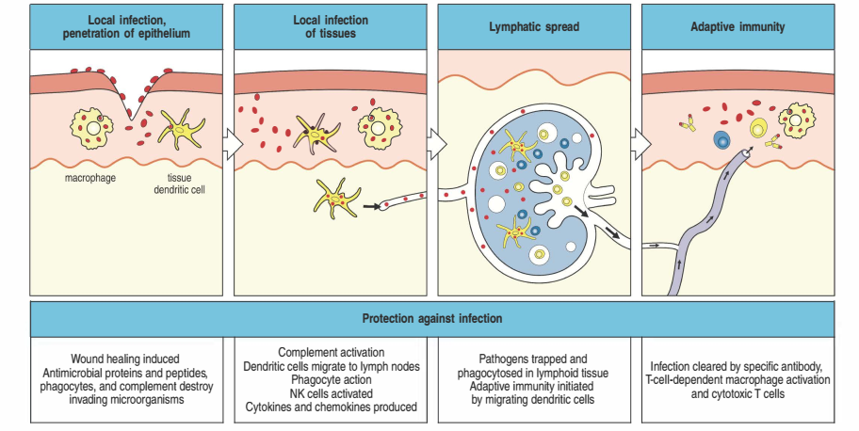
Časová posloupnost imunitní odpovědi

Slide 11
Infekční onemocnění
Výsledek dlouhodobé i krátkodobé interakce patogenního organismu s hostitelem
Patogenita: výsledek dlouhodobého vývoje- přizpůsobit se prostředí a připravit na boj s hostitelem
Virulence- výsledek krátkodobé interakce konkrétního kmene mikroorganismu a hostitele

Slide 12
Interakce patogenního organismu s hostitelem
Parazitické organismy tvoří zhruba dvě třetiny všech živočichů
jejich dlouhodobé přežití je závislé na nalezení vhodného hostitele
vzájemný vztah hostitel – mikroorganismus, vznikají různé druhy infekcí: inaparentní, benigní, těžké, lokalizované nebo difůzní, akutní, subakutní, chronické
Pro parazita není vždy nejvýhodnější svého hostitele zničit, je více možností vývoje infekčního procesu
akutní lytický průběh infekce cytopatogenními viry
persistentní průběh infekce necytopatogenními viry

Slide 13
Variabilita patogena a hostitele
Variabilita patogenních organismů je dána vysokou reprodukční schopností – krátký generační čas, vysoký počet potomstva
Kompenzována u vyšších obratlovců variabilitou, které představují lymfocyty (TCR, BCR) a APC (MHC)
Sekundární variabilita je dána mutací genů kódujících další složky imunitního systému, bariéry, nespecifickou imunitu …
Kombinací obou typů vzniká individuální variabilita hostitele v odolnosti k onemocnění

Slide 14
Schopnost organismu odolávat infekci
Odolnost
Rezistence k dané infekci
Bariéry a nespecifické imunitní mechanismy (odolnost)
Specifická imunita
Vnímavost k infekci zvyšují
Nedostatečná imunokompetence (i fyziologická)
Porušené bariéry
Přechodné imunosuprese infekčního i neinfekčního původu
Primární a sekundární imunodeficience
Alergické, autoimunitní a lymfoproliferativní choroby
Imunologická tolerance k dané infekci (antigenu)

Slide 15
Mechanismy mikroorganismů využívané pro únik před imunitním systémem
integrace do genomu a přetrvávání v latentní formě
variabilita povrchových molekul
potlačení exprese MHC gp v napadené bb
integrace molekul vlastních hostiteli do mikrobiální stěny
antigenní mimikry - povrchové struktury mikroorganismu napodobují strukturu hostitelských buněk
…

Slide 16
Viry a imunitní systém
Virová infekce indukuje komplexní imunitní odpověď, vznik imunitní paměti
Maligní transformace, autoimunita

Slide 17
Interakce virů s imunitním systémem
Viry jsou obligátní intracelulární parazité, kteří ke své replikaci potřebují genetický a metabolický aparát buňky
Patogeneze se liší podle jejich struktury (DNA, RNA, obal aj.) a faktorů virulence
Virulence je individuální vlastnost patogenu (např. bakterie či viru), která vyjadřuje stupeň patogenity určitého mikrobiálního kmene ve srovnání s ostatními kmeny daného druhu. Také se dá říci, že jednotlivé kmeny jsou různě virulentní.
Virulence se určuje například podle schopnosti mikroba vyvolat onemocnění či v rámci něho usmrtit hostitele. Kmeny, které mají tak nízkou virulenci, které téměř nezpůsobují onemocnění, ačkoliv daný druh patogenní je, se nazývají avirulentní (a daná vlastnost avirulence).

Slide 18
Interakce virů s imunitním systémem
Podle průběhu lze odlišit tři různé typy virové infekce
lytický průběh u cytopatogenních virů
persistentní infekce u necytopatogenních virů
transformace napadených buněk u onkogenních virů
Reakce virů s imunitním systémem
navázání na povrchové receptory
pomnožování v buňkách imunitního systému
narušení cesty prezentace antigenu
inhibice regulačních a efektorových mechanismů – imunosuprese
navození imunopatologického stavu

Slide 19
Buněčné terče patogenních virů
Buňky:
Epitelové
Endotelové
Imunitního systému (T-, B-lymfocyty, makrofágy a další)
Nervové
Jaterní
….

Slide 20
Vstup virových částic do nitra buňky
Pomocí membránových receptorů:
CD4 - HIV, herpesvirus7
CD21 - EBV virus
CD46 – virus spalniček, herpes virus6
CD71 – Virus hepatitidy B
CD150 – Virus spalniček
…

Slide 21
Rozmnožování virů
Po vstupu do cytoplazmy je virus zbaven obalů.
Replikace nukleových kyselin viru – jiná u DNA a jiná u RNA virů, provázená značným množstvím chyb, které nejsou opravovány – důsledek – defektní viriony, ale především značná genetická variabilita viru.
Translace vzorových proteinů na ribozomech hostitelské buňky.
Virové proteiny po translační modifikaci – vytvoření kapsidy obsahující virovou nukleovou kyselinu.
Uvolňování virionů – cytolýzou buňky nebo postupně – perzistence viru.

Slide 22
Interferonový systém
Nejvýraznější protivirový potenciál
Likvidace většiny virových infekcí

Slide 23
Interferony α a β
V infikovaných bb. je indukována produkce IFNα a IFNβ - vazba na receptory v neinfikovaných bb.
Důsledek
vytvoření RNAázy L – rozklad virových RNA
Syntéza protein kinása R (PKR) – fosforylace elongačního faktoru II = zábrana translace virové mRNA
Zabránění replikaci viru a navozují tzv. antivirový stav

Slide 24
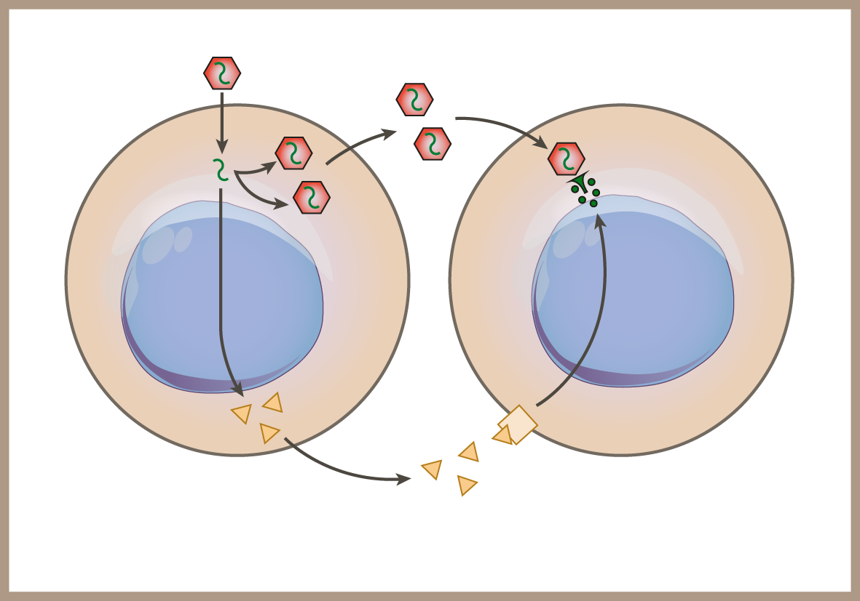
Mechanismus účinku interferonu (IFN)
Virová nukleová kyselina
Virion
Nové viriony
Protivirové proteiny blokují syntézu nových virionů
Napadená buňka produkuje interferon
Interferon se vážen na receptor a indukuje tvorbu proteinů blokujících infekci viriony a pomnožení virů v cytoplasmě

Slide 25
Interferon γ
Produkován T-lymfocyty po Ag stimulaci a NK -buňkami
Stimuluje přeměnu makrofágů v aktivované
Zesiluje funkce Th1
Zvyšuje expresi HLA II. Třídy
Zvyšuje působení cytotoxických buněk

Slide 26
NK- buňky
Nejsou schopny specifického rozpoznání viru
Identifikace virové buňky pomocí receptorů KAR (Killers activation receptors) poznávají heterogenní skupinu ligandů, které se objeví na buňkách v důsledku stresu, maligní konverse, virové infekce
KIR (Killers inhibitory receptors) se váží na molekuly MHC I, které jsou přítomny na většině zdravých buněk
Fc receptor na NK buňce – po vazbě Ig spolu s navázaným virovým Ag – stimulace NK buněk

Slide 27
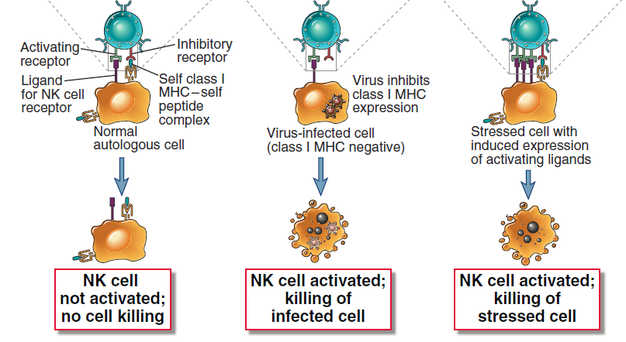
Reakce NK buněk
© Elsevier 2012. Abbas & Lichtman: Cellular and Molecular Immunology 7e www.studentconsult.com

Slide 28
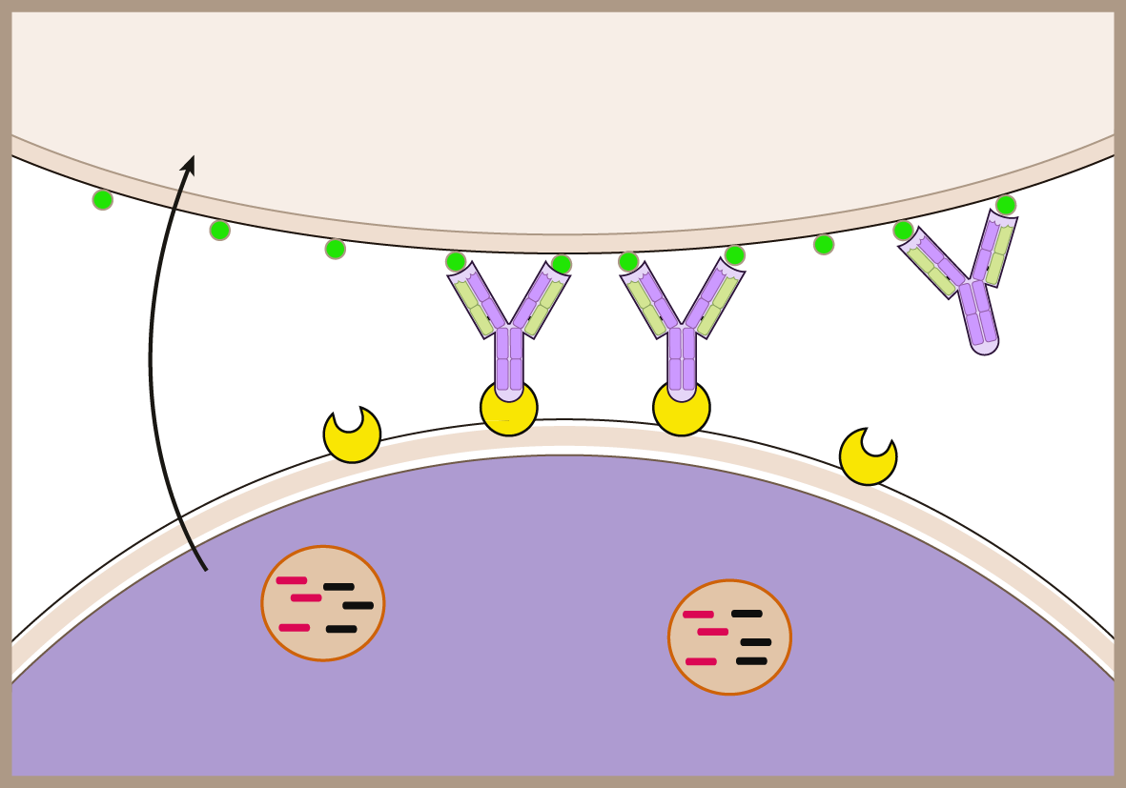
Celulární cytotoxicita závislá na protilátkách
Antibody dependent cellular cytotoxicity (ADCC)
Virus-infected Cell
IgG
Fab
Epitope
Fc
Fc receptor
perforin
granzyme
NK Cell

Slide 29
Důsledek působení NK buněk
Perforin – vmezeření se do cytoplazmatické membrány terčové buňky – vytvoření otvorů v terčové buňce – lýza buňky
Granzym – rozklad nitrobuněčných cílů, dále pak štěpení latentních kaspáz vznik molekuly s proteolytickou aktivitou– zahájení procesu apoptózy
NK buňka dále tvoří TNFα – po vazbě na specifický receptor – aktivace nitrobuněčných kaspáz
Fazba Fas na terčové buňce a FasL na NK buňce – spuštění apoptózy
Vznik apoptotických tělísek – odstranění makrofágy

Slide 30
Th- lymfocyty
Infekce- makrofágů – prezentace virových Ag na MHC vede ke:
Stimulace Th1 lymfocytů (IFNγ)
Stimulace Th2 lymfocytů – tvorba protilátek:
IgA - slizniční imunita – blok adheze virů na epitel sliznic
IgG, IgM – v oběhu – neutralizace virů, aktivace komplementu, je schopen lyzovat některé viry
IgA a IgG vzniklé při virové infekci mají preventivní efekt při sekundární infekci

Slide 31
Cytotoxické T- lymfocyty
Rozeznávají specifické anti-virové peptidy na MHC I. třídy
Regulace pomocí cytokinů Th1 stimuluje Tc lymfocyty
Zničení infikovaných buněk
Pomocí cytokinů necytotoxicky inhibují replikaci virů

Slide 32
Mechanismy úniku virů před obrannými reakcemi organismu
Únik specifické imunitě
Integrace do genomu buňky a přetrvání v latentním stavu (herpetické viry, retroviry)
Variabilita povrchových molekul – vedoucí k nové aktivaci T- a B-lymfocytů
Tvorba virových homologů Fc receptorů (HSV-1,2)
Inhibice aktivace komplementu (VV, HSV1,2, HHV8) a sestavení MAC (HIV-1)
Virové superantigeny – vazba na T lymfocyty prostřednictvím β-řetězce – aktivace velké části lymfocytu – masivní reakce IS, může vést až k útlumu IS

Slide 33
Mechanismy úniku virů před obrannými reakcemi organismu
Narušení cytokinové signální sítě:
-Tvorba analogů protizánětlivých cytokinů (IL-10)
-Tvorba analogů receptorů pro cytokiny (TNFαR, IFN-R, CCR)
-Tvorba analogů cytokinů
Aktivace T-lymfocytů:
Blokování prezentace Ag
Deregulace interferonových systémů
Cytotoxické T-lymfocyty
Snižování exprese HLA I. třídy (HSV, VZV-Varicella Zoster Virus)
NK – buňky
Zvyšování exprese HLA – E (CMV)

Slide 34
Integrace virů do hostitelského genomu
Vede k perzistenci…reaktivace…nové onemocnění
Varicella….pásový opar
EBV…..krevní malignity
Papiloma virus….kožní nádory, karcinom děložního čípku
Virovými infekcemi jsou ohroženi jedinci s imunodeficity T lymfocytů a s kombinovanými poruchami imunity
Zvýšená náchylnost k herpetickým infekcím u jedinců s dysfunkcí NK bb.

Slide 35
Ochrana proti bakteriím
Extracelulární bakterie
Intracelulární bakterie
Mykobakterérie

Slide 36
Extracelulární invazivní bakterie
Rozmnožující se mimo buňky – v cirkulaci, v dýchacích cestách, v gastrointestinálním traktu
Gram pozitivní i negativní koky: Staphylococcy, Streptococcy, Nisseira, Haemophilus
Střevní baktérie: Salmonella, Shigella, Helicobacter
Indukují zánět – destrukce tkání v místě infekce
Vznik hnisavých - pyogenních infekcí

Slide 37
Extracelulární neinvazivní baktérie
Zůstávají na povrchu (sliznic), které kolonizují
Působí často svými toxiny

Slide 38
Bakteriální toxiny
Produkce toxinů – endotoxiny: komponenty buněčných stěn
Endotoxin gram-negativních bakterií LPS – lipopolysacharid – silný aktivátor makrofágů
Enterotoxiny aktivně sekretované bakteriemi
Enterotoxiny některé z nich jsou pro buňky cytotoxické, některé interferují s normálními buněčnými funkcemi…

Slide 39
Staphylococcus aureus
G+, čeleď Staphylococcaceae
Obligátní patogen zodpovědný za řadu toxických nebo hnisavých infekcí různých tkání – klouby, kosti, endokard, kůže, plíce
50 faktorů virulence a velká rezistence k ATB

Slide 40
Faktory virulence
Virulence je individuální vlastnost patogenu (např. bakterie či viru), která vyjadřuje stupeň patogenity určitého mikrobiálního kmene ve srovnání s ostatními kmeny daného druhu. Také se dá říci, že jednotlivé kmeny jsou různě virulentní.
Virulence se určuje například podle schopnosti mikroba vyvolat onemocnění či v rámci něho usmrtit hostitele. Kmeny, které mají tak nízkou virulenci, které téměř nezpůsobují onemocnění, ačkoliv daný druh patogenní je, se nazývají avirulentní (a daná vlastnost avirulence)

Slide 41
Faktory virulence
Polysacharidová kapsula a buněčná stěna – tvorba biofilmů, rezistence k fagocytóze, adherence ke kolagenu, fibronektinu, fibrinogenu. Stěna obsahuje kys.lipoteichovou a peptidoglycan, které reagují s TLR2
Protein A – adherence k von Willebrantovu faktoru, interference s molekulou Ig
Exotoxiny schopné lyzovat buňky, např. hemolyziny nebo toxiny tvořící póry
Exotoxiny jako superantigeny:
• TSST – toxin syndromu toxického šoku
• stafylokokové enterotoxiny
• obojí stimulují T-lymfocyty k produkci Th1 a prozánětlivých cytokinů

Slide 42
Extracelulární bakterie
Obsahují ve svých stěnách peptidoglykany – aktivace komplementu alternativní cestou
Gram- negativní baktérie – LPS - aktivace komplementu alternativní cestou
Bakterie s obsahem manózy v buň. stěně -aktivace komplementu lektinovou cestou
Vede k označení bakterií pro fagocyty – zvýšení fagocytárních schopností
Jde i přes TLR-receptory
Fagocyty produkují cytokiny IL-1, 6 a TNF – zvýšení teploty produkce proteinů akutní fáze
Malá citlivost k působení membranolytického komplexu

Slide 43
Adaptivní odpověď proti extracelulárním bakteriím
Bakterie s polysacharidovým pouzdrem….T-independentní tvorba Ab
Bakterie produkující toxiny…..neutralizační Ab, opsonizace, fagocytóza
_____________________________________
Infekcemi extracelulárními bakteriemi jsou ohroženi lidé s poruchami funkce fagocytů, C, tvorby Ab

Slide 44
Th17 reakce
Th17 diferenciace – snadněji než Th1 nebo Th2
Th17 bb. opouštějí lym. Uzlinu a putují do místa infekce
Receptor pro IL-17 – epitelové bb. , fibroblasty, keratinocyty – pod vliv IL17 – produkují IL-6, CXCL8, CXCL12, G-CSF, GM-CSF
Chemokiny vedou neutrofily do místa zánětu, stimulují produkci makrofágů, podpora přeměny stávajících monocytů v makrofágy

Slide 45
Th17 a extracelulární bakterie
Th17 buňky kromě IL-17 produkují také IL-22
Ten v kooperaci s IL-17 zvyšuje produkci anti-mikrobiálních peptidů – beta defensinů keratinocyty– zvyšování zánětlivé reakce
IL-17 mohou produkovat také CD8+ T-lymfocyty

Slide 46
Mechanismy úniku extracelulárních bakterií před obrannými reakcemi organismu
Variabilita antigenů – Nisseria, E. coli, Salmonela
Inhibice aktivace komplementu
Rezistence k fagocytóze – Pneumococcus
Vymývání reaktivních metabolitů kyslíku – kataláza –positivní stafylokoky
Antigenní mimkry-M protein Staphylococcus pyogenes je antigenně podobný srdečnímu svalu - vznik autoimunity
Účinky superantigenů- stafylokokové superantigeny vyvolávají polyklonální aktivaci T lymfocytů, nadprodukci IL-2 - klinické příznaky střevních otrav

Slide 47
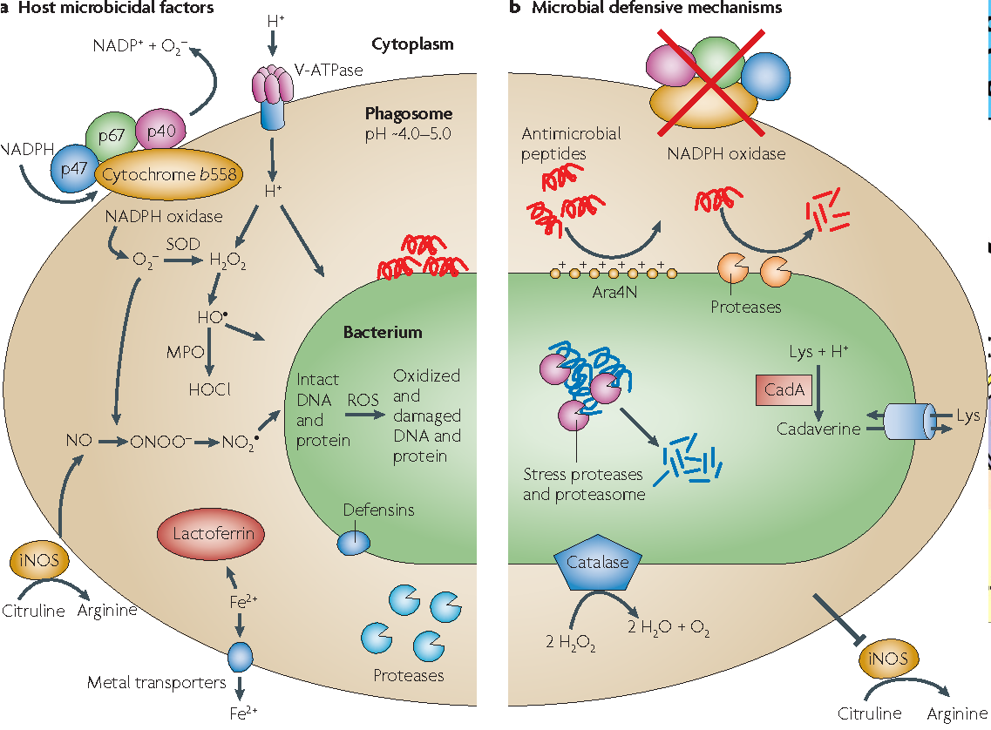
Způsoby obrany mikrobů proti fagocytóze

Slide 48
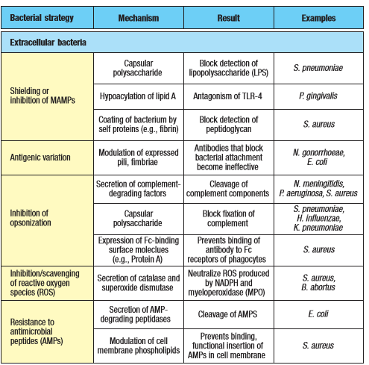
Mechanismy úniku extracelulárních bakterií před obrannými reakcemi organismu

Slide 49
Obrana proti bakteriím-intracelulárním, plísním
Intacelulární parazitizmus je umožněn schopností uniknout nitrobuněčnému zabíjení ve fagocytech
Mykobakterie, Yersinia, Listeria, Brucela, Candida albicans, Aspergillus, Pneumocystis…
Obranné mechanismy hostitele: spolupráce makrofág + Th1

Slide 50
Obranné mechanismy proti intracelulárním baktériím
Nespecifické
Fagocytóza
T- lymfocyty γδ
Žírné buňky, TNFα, histamin
Specifická imunita
Buněčný typ (Th1)
Interferonem aktivované makrofágy
Oddálený typ přecitlivělosti

Slide 51
Ochrana proti intracelulárním bakteriím
Intracelulární mikroorg. + makrofág…IL-12 – aktivace NK- buněk – produkce INF-γ
IL-12 + T-prekursor…Th1
Th1 produkce TNF, INF-γ…aktivace makrofágů k tvorbě NO
INF-γ – aktivace plazmat. buněk k tvorbě IgG2
Komplex IgG2+Ag…vazba na FcR makrofágů
Tc – rozpoznání Ag + HLA I.tř.
__________________________________
Infekcemi intracelulárními mikroorganismy jsou
ohroženi lidé s poruchami fagocytózy a T-lymfocytů

Slide 52
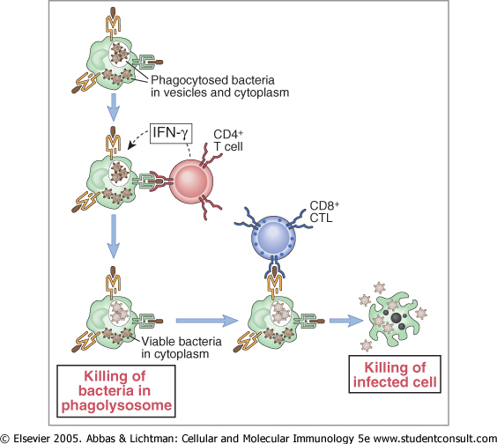
Kooperace CD4+ a CD8+ T-lymfocytů v ochraně proti intracelulárním bakteriím

Slide 53
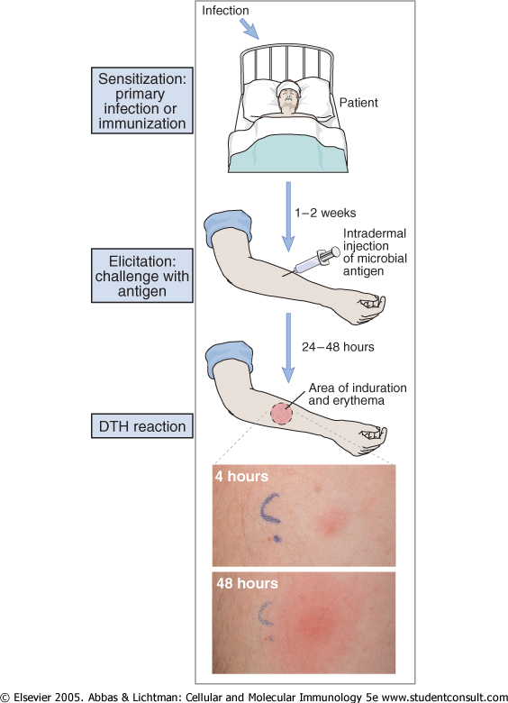
Poškození organismu aktivací makrofágů
Oddálený typ hypersensitivity (DTH)
Perzistence intracel. bakterií ve fag. Buňkách vede k chronické Ag stimulaci a T-buněčné a makrofágové aktivaci – formace granulomu – vede k tkáňové nekróze a fibróze

Slide 54
Mykobakterie
čeleď Mycobacteriaceae, G+, aerobní
bakteriální stěna bez buněčné membrány stěna silnější než u ostatních bakterií
stěna je hydrofobní, „vosková“, bohatá na mykolové kyseliny a peptidoglykan, které jsou svázané arabinogalaktanem přítomost lipoarabinomananu
dlouhá kultivace
neprodukuje toxiny, faktorem virulence je
schopnost přežít v makrofágu
infekce přes sliznice nebo kůži, tvorba granulomů

Slide 55
Mechanismy úniku intracelulárních bakterií před obrannými reakcemi organismu
Inhibice formace fagolysosomu – mykobakterium tuberkulosis, Legionella
Inaktivace reaktivních metabolitů kyslíku a dusíku – Mycobacterium Leprae
Disrupce membrány fagosomu – únik do cytoplasmy – Listéria monocytogenes - listeriolysin

Slide 56
Mechanismy úniku intracelulárních bakterií před obrannými reakcemi organismu
Inhibice fúze fagozóm+lysozóm
Přežívání ve fagozómu
Inhibice kyselého pH
Produkce peptidů, které po vazbě na TCR inhibují T-lymfocyty

Slide 57
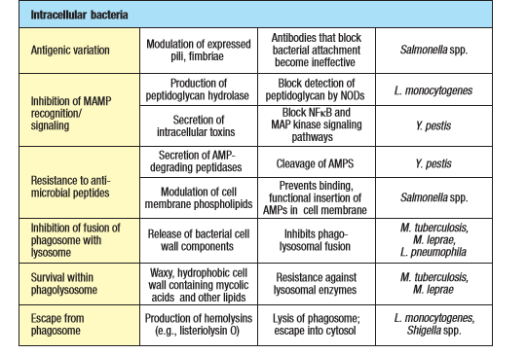
Mechanismy úniku intracelulárních bakterií před obrannými reakcemi organismu

Slide 58
Komplikace ochrany proti extracelulárním bakteriím
Septický šok – při průniku bakterií do krevního oběhu a jejich dalším množením
Při masivním rozpadu bakterií se uvolňuje LPS – endotoxinový šok

Slide 59
Systémová zánětová odpověď organismu
SIRS - systemic inflammatory response syndrome – může vést až k sepsi = celková reakce organismu na infekci.
Ovlivněno rychlostí a průniku cytokinů do oběhu: TNF-α, IL-1, IL-6 a IFN-γ – vznik časné odpovědi: horečka, tachypnoe, tachykardie leukocytóza nebo leukopenie
Pozdní odpověď - účinek TNF-α a IL-1 – dysfunkce endotelu:
Vznik mikrotrombů, hromadění granulocytů a trombocytů = porucha mikrocirkulace
Vazodilatace, DIC (diseminovaná intravaskulární koagulace) a septický šok s únikem intravazálních tekutin mimo oběh

Slide 60
SIRS-Systemic Inflammatory Response Syndrom
G- i G+, kvasinky, viry…
Imunitní odpověď – 2 fáze
Nepřiměřená, autodestruktivní, sebezesilující
Deprese imunitní reakce
Počátek rozvoje SIRS
Aktivace přirozené imunitní odpovědi- monocyty,makrofágy, vazba LPS+CD14 na mono, produkce pluripotentních prozánětlivých cytokinů (TNFα, IL-1, IL-12, IL-6)
TNFα : indukce IL-6, aktivace C (C3a, C5a)
IL-12 : stimulace Th1
______________________________________________
Hladina TNFα a IL-1 koreluje se závažností SIRS

Slide 61
SIRS
Snížená exprese receptoru pro C3 na ery
Změna adhesivních molekul na endoteliích a leukocytech (E-, P-selektiny)…dezintegrace tkání
Aktivace koagulační kaskády
Přímé poškození buněk organismu působením TNFα a IL-1
Pozdější fáze SIRS – imunodeprese
Snížená exprese HLA DR na mono
Endogenní kortikosteroidy
lymfopenie
Protizánětlivé cytokiny
Apoptóza buněk imunitního systému (TNFα)

Slide 62
SIRS
K rozvoji SIRS dochází u nemocných, kteří jsou geneticky predisponováni ke zvýšené reaktivitě imunitního systému
Otázka: působení ATB x kortikosteroidy
ATB: protiinfekční působení, uvolňování LPS do krevního oběhu
Kortikoidy: protizánětlivé, tlumí transkripci prozánětlivých cytokinů, indukce apoptózy buněk imunitního systému

Slide 63
Monitorování nastupujícího SIRS
Monitorování nastupujícího SIRS:
Hladiny CRP, prokalcitoninu, TNFα, IL-8, exprese HLA-DR na monocytech
Terapie:
Vyvazování LPS pomocí monoAb
Vyvazování TNFα pomocí monoAb
Tlumení TNFα (pentoxyfilin)
Inhibitory IL-1

Slide 64
Imunitní ochrana proti parazitům
Infekce způsobené prvoky, červy a ectoparazity
Parazité existují v různých formách - prezentace různých Ag v průběhu životního cyklu
Parazitické infekce jsou chronické – malá nespecifická imunitní odpověď + schopnost uniknou specifické imunitní odpovědi

Slide 65
Obrana proti prvokům
Podobné jako u bakterií
Extracelulární (Entamoeba histolytica, Giardia lamblia)……protilátky
Intracelulární (Leishmania, Toxopazma, Plasmodium)……aktivované makrofágy + Th1

Slide 66
Intracelulární prvoci a imunitní systém
Charakteristika invaze
napadají buňky - často makrofágy, ale i enterocyty, erytrocyty aj.
často složitý životní cyklus s několika hostiteli
Únikové a imunosupresivní mechanismy
sekvestrace antigenu
inhibice fagocytózy (zábrana vzniku fagolysozomu)
imunosuprese (např. IL-10)
Obrana hostitele
NK buňky, T- lymfocyty γδ
Th1 odpověď - aktivace makrofágů (IFNγ)
přímá cytotoxicita Tc lymfocytů

Slide 67
Extracelulární prvoci a imunitní systém
Charakteristika invaze
žijí mimo buňky hostitelského organismu, často v krvi
Únikové a imunosupresivní mechanismy
antigenní variabilita - HAT trypanosóm - exprimují pouze jeden Variant Surface Glykoprotein (VSG) - častá změna vede ke kolísání hladiny parazitémie, rezistence ke komplementu
nespecifická imunosuprese – makrofágy, polyklonální aktivace B-lymfocytů
Obrana hostitele
protilátková TH2
protilátky (IgM) usnadňují fagocytózu (v Kupferových buňkách)
k likvidaci asi není nutný komplement

Slide 68
Helminti a imunitní systém
Charakteristika
mnohobuněčné organismy
řada druhů s různou patogenezí
Únikové a imunosupresivní mechanismy
antigenní variabilita
antigenní mimikry
imunosuprese
imunopatologické procesy
Obrana hostitele
zánětlivá reakce (opouzdření)
hypersenzitivita I. typu - IgE, žírné buňky, eosinofily, histamin
hypersenzitivita IV. typu
buněčná cytotoxicita závislá na protilátkách (ADCC)

Slide 69
Vývoj imunitní reakce proti helmintům
kontakt žírných buněk, bazofilů, eosinofilů s parazitem
produkce IL-4 (žírné b.) - diferenciace TH2 lymfocytů
stimulace a proliferace specifických klonů B lymfocytů
pod vlivem IL-4 cytokinový přesmyk k produkci IgE
IgE obsazují Fc receptory basofilů a vyvolávají hypersenzitivní reakci I.typu
pod vlivem IL-5 se aktivují eosinofily k fagocytóze či ADCC
později se zapojují i mechanismy Th1 lymfocytů a produkce protilátek jiných izotypových tříd

Slide 70
Mastocyty a obrana proti parazitům
IgE se váží na FcεRI mastocytů a bazofilů ("antigenně specifické receptory")
Navázání multivalentního antigenu (mnohobuněčného parazita) pomocí IgE na vysokoafinní Fc receptor pro IgE (FcεRI)
Agregace několika molekul FcεRI

Slide 71
Mastocyty a obrana proti parazitům
iniciace degranulace mastocytu ( fúze cytoplazmatických granulí s povrchovou membránou a uvolnění jejich obsahu) – uvolnění histaminu
Histamin způsobuje vasodilataci, zvýšení vaskulární permeability, erytém, edém, svědění, kontrakci hladké svaloviny bronchů, zvýšení peristaltiky střev, zvýšení sekrece hlenu slizničními žlázkami v respiračním traktu a GITu.
aktivace metabolismu kyseliny arachidonové (leukotrien C4, prostaglandin PGD2) - amplifikace zánětlivé reakce
zahájení produkce cytokinů (TNF, TGFβ, IL-4,5,6…) mastocytem

Slide 72
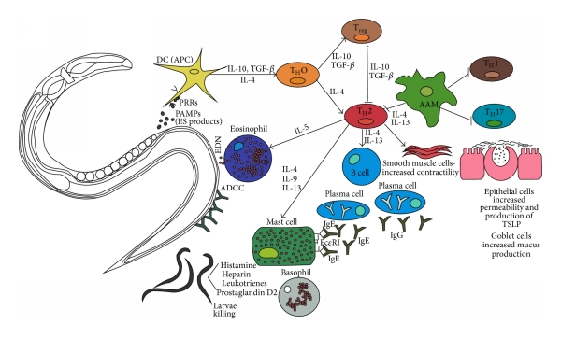

Slide 73
Imunita proti parazitům - pozdější stadium infekce
Th1, produkce Ab vyšších tříd
Eosinofily:
Aktivace vlivem IL-5 (z Th2)
fagocytóza komplexu IgE+parazitární částice prostřednictvím svých IgE receptorů
eosinofily proti parazitům používají extracelulární baktericidní látky uvolněné z granulí (eosinofilní katoinický protein, proteázy)

Slide 74
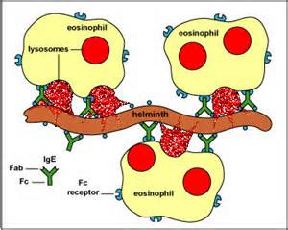
Funkce eosinofilů

Slide 75
Mechanismy úniku parazitů před obrannými reakcemi organismu
Antigenní variace –Trypanosoma, Plasmodium
Získaná rezistence ke komplementovému systému
Inhibice hostitelovy imunitní odpovědi
Snížení exprese Ag

Slide 76
Tkáňové poškození infekcemi
Přímé mechanismy – toxiny, cytopatický efekt
Nepřímé mechanismy – poškozující reakce
přechodné
chronický zánět – trvalé, autoimunita

Slide 77
Možnosti léčebného ovlivnění imunitního systému

Slide 78
Záměrné a cílené ovlivnění imunity
Imunizace aktivní (vakcinace)
pasivní („hyperimunní“ antiséra)
Imunosubstituce
„normální“ gamaglobulin
Imunomodulace
imunosuprese
imunostimulace
plasmaferéza a imunoadsorpce

Slide 79
Imunizace aktivní a pasivní

Slide 80
Imunizace
Aktivní
Pasivní

Slide 82
Pasivní imunizace
Principem je dodání specifických protilátek chránících proti rozvoji onemocnění nebo léčících onemocnění.
Je používána zejména u infekčních chorob nebo onemocnění způsobených toxiny.
Účinek je „okamžitý“ ale krátkodobý.
Nedochází ke vzniku specifické imunitní paměti.

Slide 83
Antiséra používaná v lidské medicíně
Antibakteriální: tetanus (lidské), botulismus (koňské), antigangrenózní (koňské), záškrt (koňské)
Protivirová: hepatitida B (lidské), vzteklina (koňské), varicella-zoster (lidské), CMV (lidské), klíšťová encefalitida (lidské), hepatitida A, spalničky a jiné virózy (nespecifický lidský imunoglobulin)
Proti hadím a pavoučím jedům (koňská)
Anti Rh (lidské)

Slide 84
Nespecifické imunoglobulinové preparáty
Podávají se u imunosuprimovaných jedinců.
Extrakcí etanolem je možno ze séra získat imunoglobulinou frakci – 16% roztok je používán jako „normální imunoglobulin“. Obsahuje zejména IgG, stopy dalších tříd jsou terapeuticky zanedbatelné.
Další manipulací (odstranění polymerů IgG, které by se vázaly na Fc receptory a aktivovaly komplement) je možno získat deriváty k intravenóznímu podání.
Nově jsou používány i imunoglobuliny pro subkutánní léčbu.

Slide 85
Nespecifické imunoglobulinové deriváty (příprava z plasmy 15 000-60 000 zdravých dárců krve)
Intravenózní - 5%:
7S - intaktní molekula IgG
5S - molekula IgG rozštěpena v pantové oblasti na fragmenty Fab₂ a Fc (Gama-Venin)
IgM, obohacené preparáty (Pentaglobin)
Intramuskulární 16% roztok převážně IgG
Subkutánní - jedná se v podstatě o intravenózní deriváty zahuštěné na 16%.

Slide 86
Využití imunoglobulinových preparátů
Identifikace a kvantifikace antigenů (mikrobiologie, hematologie, transplantologie, klinická imunologie)
Imunoterapie a imunoprofylaxe
(klasická pasivní imunizace, terapie nádorů, imunomodulace, především imunosuprese)
Izolace a purifikace antigenních preparátů

Slide 87
Indikační skupiny imunoglobulinové léčby
Substituce tvorby protilátek
Primární imunodeficience
Sekundární imunodeficience
Imunoregulace
Autoimunitní choroby
Vaskulitidy
Alergická onemocnění
Léčba infekčních chorob –
substituce i imunoregulace

Slide 88
Aktivní imunizace

Slide 89
Vakcinace je hodnocena z medicínského i ekonomického
pohledu jako jeden z nejefektivnějších způsobů prevence
vzniku a šíření infekčních chorob.
Na individuální úrovni chrání jedince před onemocněním.
Na populační úrovni (kolektivní imunita daná vysokou
proočkovaností populace) brání šíření infekčních agens a
ochrání i neočkované osoby.

Slide 90
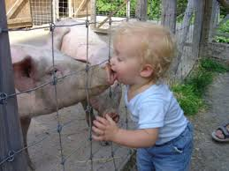
Aktivní imunizace
Použití Ag k vyvolání imunitní reakce, která později chrání před patogenem nesoucí tento nebo podobný antigen.
Zakladatel E. Jenner – jako první v roce 1798 naočkoval virus kravských neštovic.
Vyvolání je mírného onemocnění a především ochrana před pravými neštovicemi.

Slide 91
Edward Jenner
Discovery of small pox vaccine (1798)
Notes:
In 1798, Jenner introduced 1st vaccination (vacca: cow) following his experimentation with isolates of cow pox virus from ‘Blossom’.

Slide 92
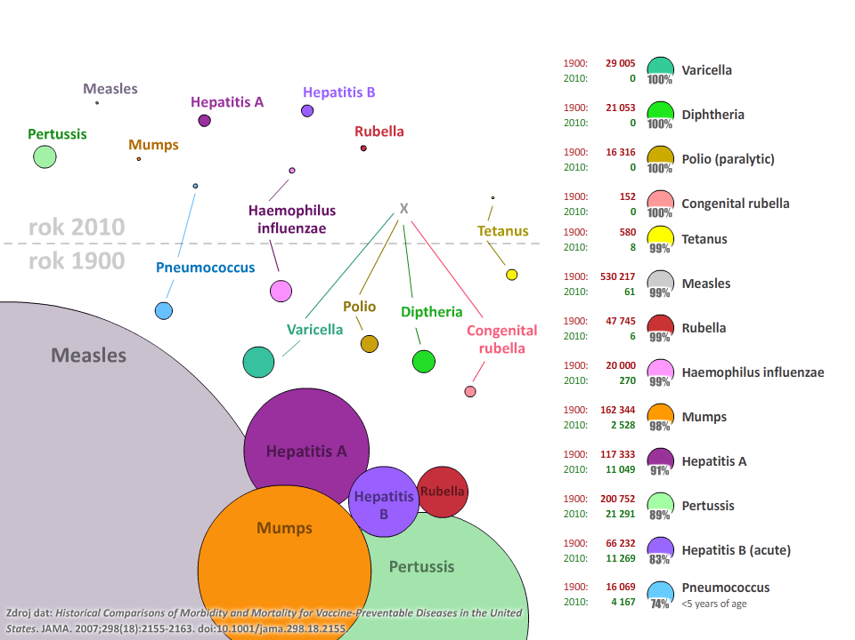
Vliv očkování na výskyt infekčních onemocnění v USA
Neštovice
Záškrt
Obrna
Spalničky
Zarděnky
Příušnice
Černý kašel

Slide 93
Imunologické adjuvans
Anorganické či organické chemické látky, makromolekuly nebo celé buňky některých usmrcených bakterií, které nespecificky zesilují imunitní reakci na podaný antigen.
Váže antigen, zabraňuje jeho rychlému uvolnění z místa aplikace a jeho degradaci.
Mohou antigen prezentující buňky antigen lépe fagocytovat.
Může aktivovat monocyty a makrofágy, nebo podporovat produkci cytokinů.

Slide 94
Adjuvans
Zesiluje a udržuje imunogennost antigenu.
Účinně moduluje imunitní reakci.
Redukuje potřebné množství antigenu i
nutnost opakovaného podání.
Zlepšuje účinnost vakcín u novorozenců,
starých osob i nemocných s podlomenou
imunitou.
Jejich význam je zvlášť důležitý u strukturálně
jednoduchých preparátů.

Slide 95
Adjuvans: základní mechanismy účinku
„Doručení“ antigenu buňkám a orgánům imunitního systému
minerální soli
emulse
liposomy
virosomy,
biodegradovatelné polymerní mikrosféry,
ISCOM (immune stimulating complexes)
Imunostimulace aktivace buněk vrozené imunity
ligandy TLR, cytokiny, saponiny, bakteriální exotoxiny
Budoucnost mají komplexní adjuvantní systémy (integrovaná
adjuvancia); je nutno vzít v úvahu zvláštnosti patogeneze i rozdílné imunogenní vlastnosti

Slide 96
Adjuvans aktivuje dendritické buňky
Aktivace přímá
interakce složek adjuvans charakteru „PAMP“
s TLR i dalšími PRR
Aktivace nepřímá
prostřednictvím „DAMP“ uvolňovaných při
poškození tkání mikroby (kyselina močová,
ATP, HMGB-1)
Význam „fylogeneticky konservovaných“ struktur mikrobů.

Slide 97
Freudovo adjuvans
Tvořeno směsí minerálních olejů, vosků a inaktivovaných Mycobacterium tuberculosis.
Nekompletní adjuvans pak obsahuje pouze olejovou emulzi.
Používá se ve veterinárním lékařství.

Slide 98
Adjuvans v humánní medicíně
hydroxid hlinitý
hexavakcína,
samostatné očkování tetanickým toxoidem
fosforečnan hlinitý
očkování proti hepatitídě B
fosforečnan vápenatý
alergenové vakcíny

Slide 99
Moderní adjuvans
Vakcína proti rakovině děložního čípku obsahující AS04 (deacylovaný lipopolysacharid adsorbovaný na hydroxidu hlinitém).
Indukuje vyšší a delší protilátkovou odpověď, ale také mnohem silnější specifickou imunitní paměť ve srovnání s hodnotami pozorovanými po vakcinaci pouze s aluminiovou solí.

Slide 100
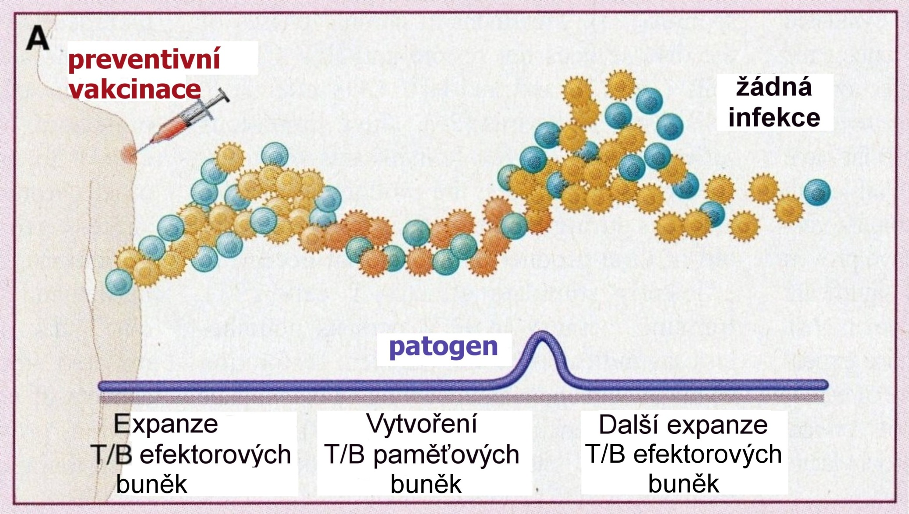
Autran B., et al.: Science 2004; 305: 205-208

Slide 101
Imunologická paměť a vakcinace
Otevřeným problémem protektivní účinnosti
vakcinace je, zda se paměťové buňky, které
jsou indukovány vakcinací, dokáží aktivovat
a diferencovat do efektorových elementů ještě
před tím, než se patogen začne projevovat.

Slide 102
Primární a sekundární imunitní odpověď
gsbs.utmb.edu/microbook/ch001c.htm

Slide 103
„Klasické“ vakcíny
Atenuované mikroby: spalničky, zarděnky, příušnice, rotaviry, varicella, BCG (proti TBC), poliomyelitis ( dětská obrna) (Sabinova), cholera, žlutá zimnice
Inaktivované mikroorganismy: poliomyelitis (Salkova), vzteklina, hepatitis A, klíšťová encefalitida, cholera,mor, dříve pertusse
Toxoidy (chemicky modifikované, inaktivované): tetanus, záškrt

Slide 104
Atenuované virové a bakteriální vakcíny
Atenuace mikrobů znamená ztrátu patogenity, avšak uchování schopnosti omezeného růstu v hostiteli.
Atenuace bývá, dosaženo kultivací patogenních kmenů bakterií nebo virů v abnormálních kultivačních podmínkách.
Dlouhodobá kultivace v těchto podmínkách vede k selekci mutant, které jsou lépe přizpůsobeny k růstu v abnormálních podmínkách a proto špatně rostou v přírodním hostiteli.
Např: atenuovaný kmen Mycobakterium bovis zvaný Bacillus Calmette-Guerin (IBCG) byl získán kultivací M. bovis v mediu obsahujícím zvýšenou koncentraci žluči.
Po 13 letech se bakterie adaptovaly na toto medium a staly se atenuovanými, takže mohly být užity jako vakcína proti tuberkulóze.

Slide 105
Atenuované virové a bakteriální vakcíny
Poliovirus užitý v Sabinově vakcíně byl získán pasážováním v buňkách opičích ledvin.
Výhodou atenuovaných vakcín je, že díky určité perzistenci v organismu nevyžaduji opakovanou imunizaci a jsou zvláště vhodné pro indukci buněčné imunity(obr.2).
Hlavní nevýhodou atenuovaných vakcín je možnost jejich reverze na virulentní formu. Např. u Sabinovy vakciny, je frekvence této reverze 4 z miliónu.
Techniky genového inženýrství poskytují možnosti selektivního odstranění genů virulence, což vylučuje reverzi na virulentní kmeny.

Slide 106
Inaktivované virové a bakteriální vakcíny
Příprava tepelnou nebo chemickou inaktivací patogena tak, aby nebyl schopen se replikovat v hostiteli.
Je důležité, aby se při inaktivaci udržela struktura povrchových epitopů.
Tepelná inaktivace často vede k denaturaci proteinů, lepší je chemická inaktivace formalínem nebo alkylačními látkami.
Mrtvé vakcíny vyžadují opakování imunizace, aby se udržel imunní stav jedince.
Kromě toho tyto vakcíny indukují převážně humorální imunitu.

Slide 107
Purifikované makromolekuly jako vakcíny
Některé nevýhody předchozích typů vakcín mohou být vyřešeny užitím vyčištěných makromolekul k imunizaci.
Polysacharidové vakciny jsou limitovány jejich neschopností aktivovat T_{H} buňky. Aktivují B buňky pouze k produkci IgM protilátek.
Tato nevýhoda se obchází konjugací polysacharidu k proteinovému nosiči. Např. u vakcíny proti Haemophilus influenzae je kapsulární polysacharid kovalentně navázán na tetanický toxoid.
Získaný konjugát je imunogennější než samotný polysacharid a aktivuje TH buňky.

Slide 108
„Moderní“ vakcíny
Podjednotkové (izolované složky mikroorganismů): chřipková, pertusse
Polysacharidové (polysacharidová pouzdra): Heamophilus influenzae B (konjugovaná), Meningococcus (skupina A a C, konjugované i nekonjugované ), Pneumococcus (konjugovaná i nekonjugovaná)
Rekombinantní: konkrétní gen z viru, baktérie či parazita, který je kóduje vznik specifického antigenu. Tento gen se inkorporuje do jiného organismu jež poté produkuje specifický antigen hepatitis B
Virus-like particles (neobsahují DNA): papilomaviry

Slide 109
Rekombinantní vakcíny
Řada genů virových, bakteriálních a protozoálních patogenů byla úspěšně klonována a použita k vývoji vakcín.
První rekombinantní vakcína vyzkoušená u lidi byla vakcína proti hepatitidě B.
Základem vakcíny byl vyklonovaný gen pro hlavní povrchový antigen viru (HBsAg) v kvasinkových buňkách.
Další rekombinantní vakciny zahrnují beta subjednotku cholerového toxinu, cirkumsporozoitový Ag Plasmodium malaríae a glykoproteinový membránový Ag EB viru.
Nevýhodou takto získaných proteinových nebo glykoproteinových vakcín je to, že jsou zpracovávány jako exogenní antigeny a proto neaktivují T_{C} buňky.

Slide 110
Rekombinantní vektorové vakcíny
Využívají možnosti vložit geny pro hlavní antigeny virulentních patogenů do atenuovaných virů či bakterií.
Atenuovaný mikroorganismus slouží jako vektor, který se replikuje v hostiteli a exprimuje genové produkty patogena.
Jako vektory slouží virus vakcinie, atenuovaný poliovirus, atenuované kmeny salmonel nebo BCG.
Např. virus vakcinie ( variola) obsahující asi 200 genů, může nést několik tuctů cizích genů aniž by ztratil schopnost infikovat hostitelské buňky a množit se v nich.
Jestliže je cizí genový produkt exprimovaný vakcinií virový obalový protein, je vložen do membrány infikované buňky a indukuje jak T buněčnou, tak humorální imunitu(obr.3).
Rekombinantní vakcína, ve které byly geny Vibrio cholerae vloženy do vektora Salmonella typhimuriurn využívá toho, že salmonela infikuje mukózní povrchy a indukuje produkci sekrečního IgA.

Slide 111
Syntetické peptidové vakcíny
B epitopy většinou tvořeny terciární konfigurací proteinu, ukázalo se, že není vyloučeno užití lineárních peptidů jako vakcín.
Jednou z metod hledání imuodominantních epitopů bylo testování různých peptidů odvozených z primární struktury antigenu na reaktivitu s protilátkami jedinců imunních proti danému patogenu.
Peptidy byly nalezeny např. u viru hepatitidy B.
Imunodominantní T epitopy představují vnitřní membránové lineární peptidy.

Slide 112
Multivalentní subjednotkové vakcíny
Nevýhodou syntetických a rekombinantních vakcín je to, že jsou málo imunogenní a indukuji většinou pouze humorální odpověď.
Snaha připravit vakcíny obsahující imunodominantní B i T epitopy.
Jedním z přístupů je příprava komplexů, ve kterých je antigen navázán na protilátku vázanou na pevný nosič. Volbou vhodných monoklonálních Ab je možno navázat do komplexu T i B imunodominantní epitopy.
Jiným přístupem je užití detergentu k inkorporaci proteinových nebo peptidových Ag do lipidických.

Slide 113
Multivalentní subjednotkové vakcíny
Jiným přístupem je užití detergentu k inkorporaci proteinových nebo peptidových Ag do lipidických měchýřků (liposomů), imunostimulujících komplexů (ISCOM) nebo proteinových micel.
Micely jsou tvořeny smícháním proteinů v detergentu a následným odstraněním detergentu. J
jednotlivé proteiny se orientují svými hydrofilními zbytky směrem k vodnému prostředí a hydrofobními dovnitř. Liposomy obsahující proteinové antigeny se připravují smícháním proteinů se suspenzí fosfolipidů. Proteiny jsou inkorporovány do fosfolipidové dvojvrstvy hydrofilními zbytky ven.
ISCOM se připravují smícháním proteinu s detergenten a glykosidem zvaným Qui1 A, který tvoří micely interagující s Ag. Protein nebo peptid je pak exprimován jako multivalentní komplex na povrchu micel.
Kromě zvýšené imunogenity liposomi a ISCOM vnášejí Ag do buněk a proto mohou indukovat buněčnou imunitu.

Slide 114
Ostatní biologicky významné součásti vakcín
Antibiotika (kanamycin, neomycin)
Konservační prostředky (thiomersal)
Stabilizátory: struktura a konformační
integrita epitopů je ovlivněna především
teplotou a pH.
Chlorid hořečnatý, humánní albumin,
laktóza, sorbitol, želatina.
Látky z technologického procesu (např. OVA)

Slide 115
Národní
imunizační programy
ČR
Vyhláška č. 537/2006 Sb.
o očkování proti infekčním nemocem
Novela: Sbírka zákonů č. 299/2010 (zejména BCG)

Slide 116
Pravidelné očkování v ČR 2011 (Vyhláška 537/2006, novela 299/2010 Sb.)
povinné plošné očkování proti
záškrtu, tetanu, černému kašli, hemofilové invazivní infekci,
virové hepatitidě B, dětské obrně, spalničkám, zarděnkám,
příušnicím
doporučená očkování
u rizikových dětí proti tbc (BCG)
proti pneumokokovým a meningokokovým (A+C) onemocněním,
klíšťové encefalitidě, virové hepatitidě A, planým neštovicím,
infekci lidskými papilomaviry, chřipce

Slide 117
Povinné očkování - vymahatelnost
Rozhodnutí Ústavního soudu (únor 2011):
V obecné rovině je povinné očkování ospravedl- nitelné nejen ve vztahu k Úmluvě na ochranu lid-ských práv a důstojnosti lidské bytosti v souvislosti s aplikací biologie a medicíny, ale i k dalším základním právům občana podle Ústavy ČR a Listiny základních práv a svobod. Jde o opatření nezbytné pro ochranu veřejné bezpečnosti,zdraví a práv a svobod druhých.

Slide 118
Hexavakcína
Záškrt, tetanus, pertuse, virová hepatitida B, dětská obrna, infekce způsobené H. influenzae b.
Ukončení do 18 měsíců věku, přeočkování.
Spalničky, zarděnky, příušnice
Od 13. měsíce, přeočkování za 6-10 měsíců („vychytávací“, „catch up“ dávka)

Slide 119
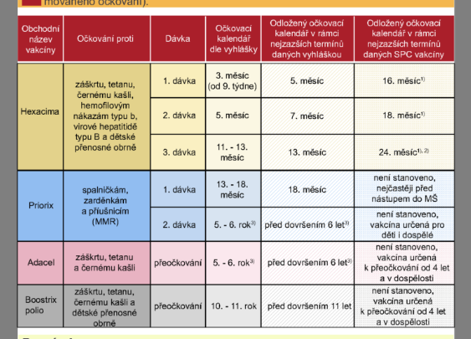
Očkovací kalendář ČR 2018

Slide 120
Principy správné vakcinace
Individuální přístup k očkovanému.
Dodržování absolutních a relativních kontraindikací.
Dodržování správné očkovací techniky.
Použití vhodné vakcíny podle věku.
Vybrání vhodného místa aplikace.
Desinfekce místa vpichu (alkohol).
Zdravotnický dohled po dobu 30 min.

